Slide 1
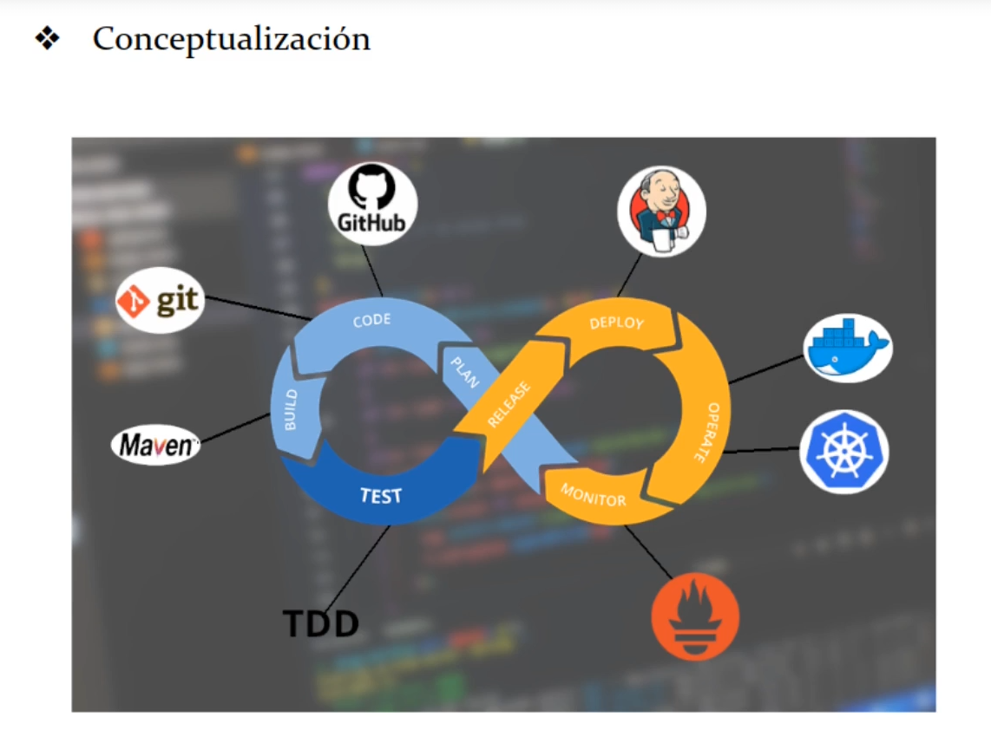

Slide 2
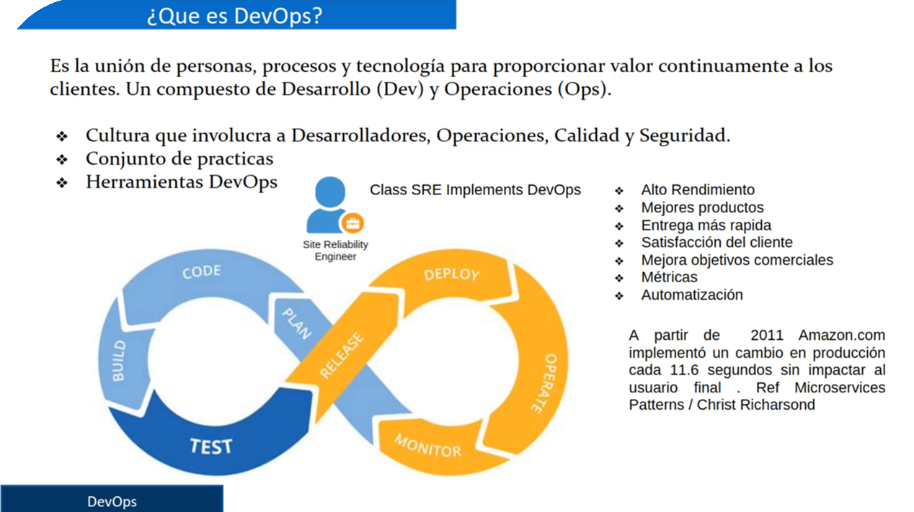

Slide 3
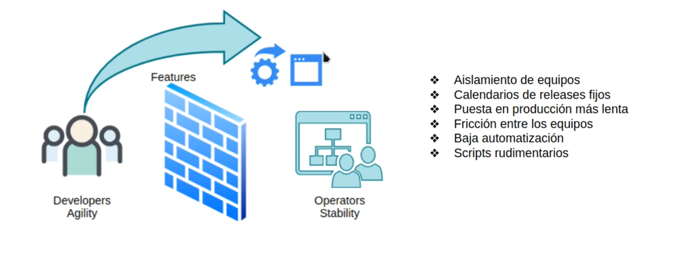
DevOps

Slide 4
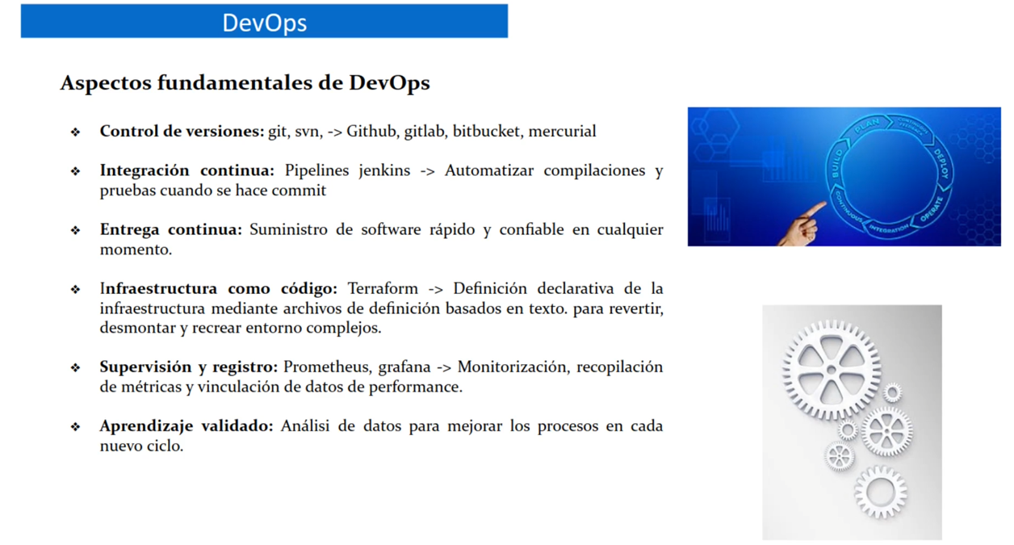

Slide 5
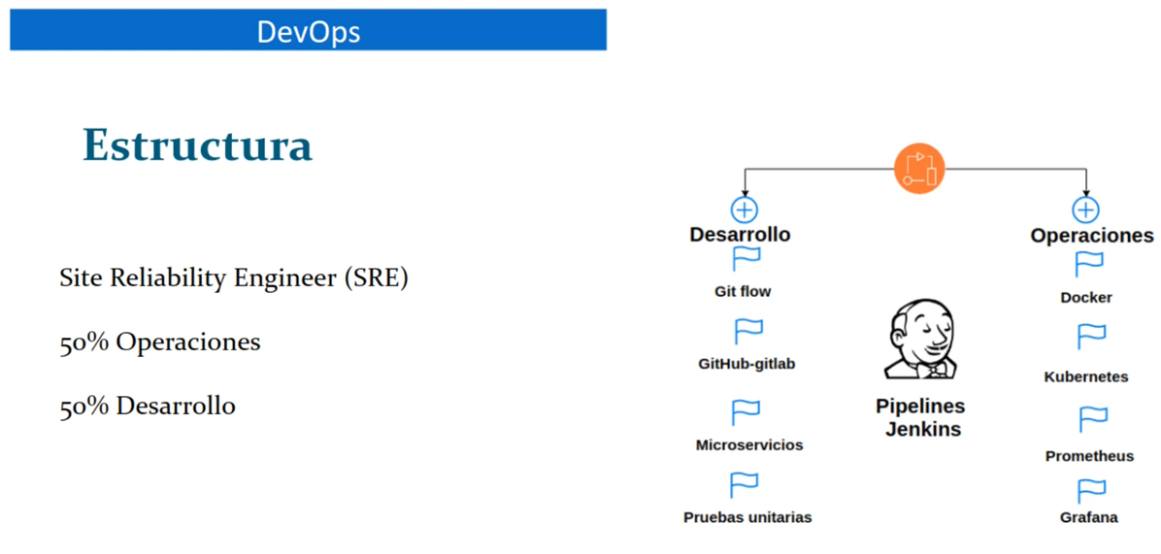



Slide 6
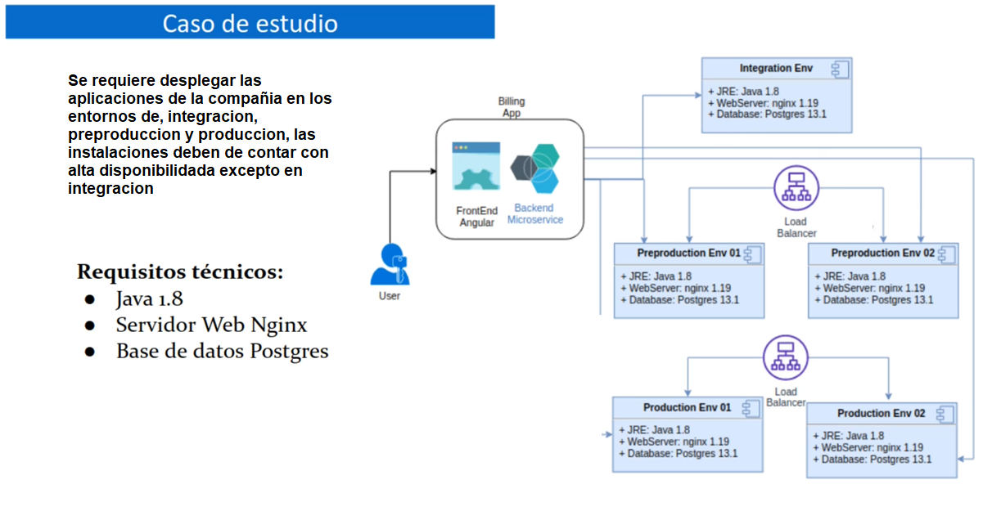

Slide 7
¿Cuales son los dos principales frentes (departamentos o equipos de trabajo) de TI de una organización implicados en la implementación de una cultura DevOps?
¿Quién es el responsable de implementar practicas, herramientas y una cultura DevOps dentro de la compañia?
Menciona tres o mas terminos que son un aspecto clave de DevOps

